Slide 1

est_kts2팀
대회 공략법 공유
㈜이스트소프트 A.I. PLUS Lab 비전파트
kts123@estsoft.com
010-5454-8913

Slide 2
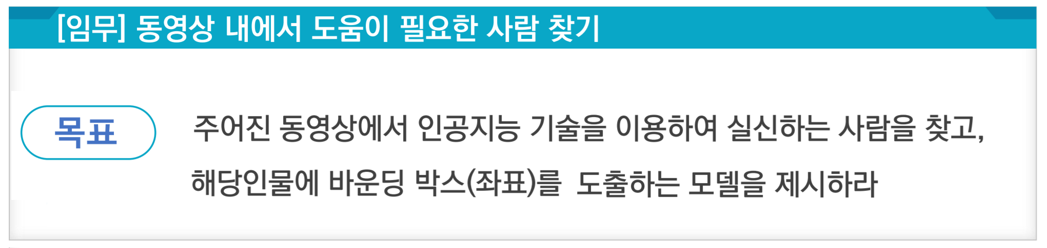
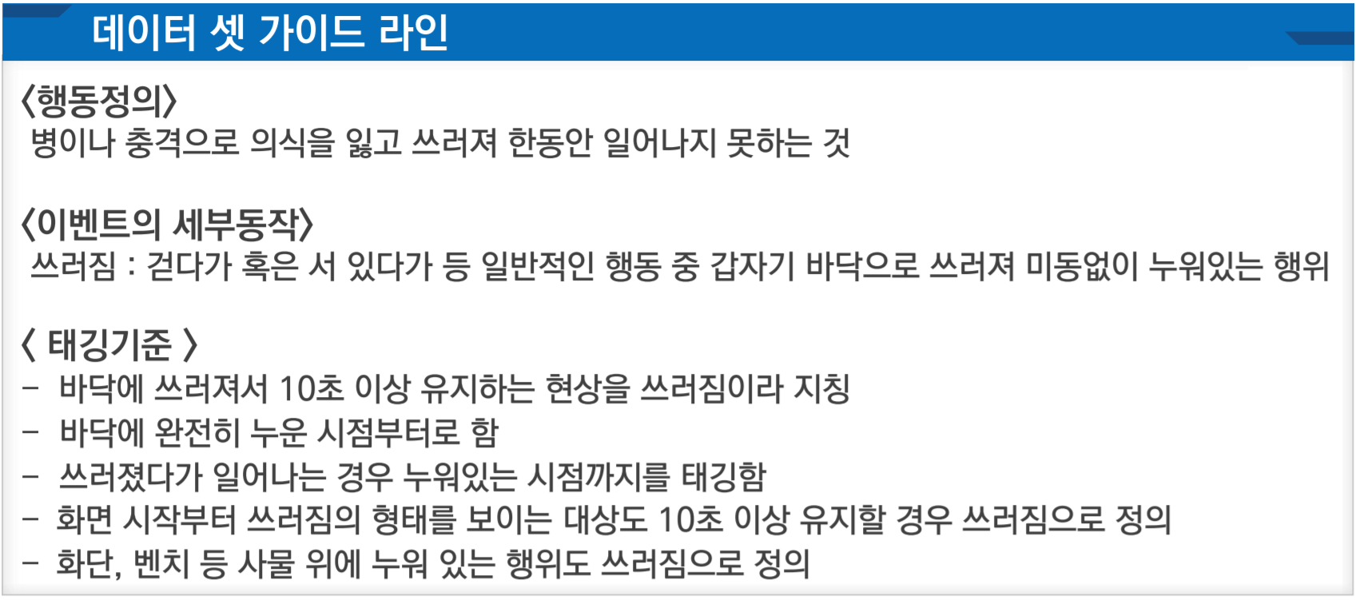
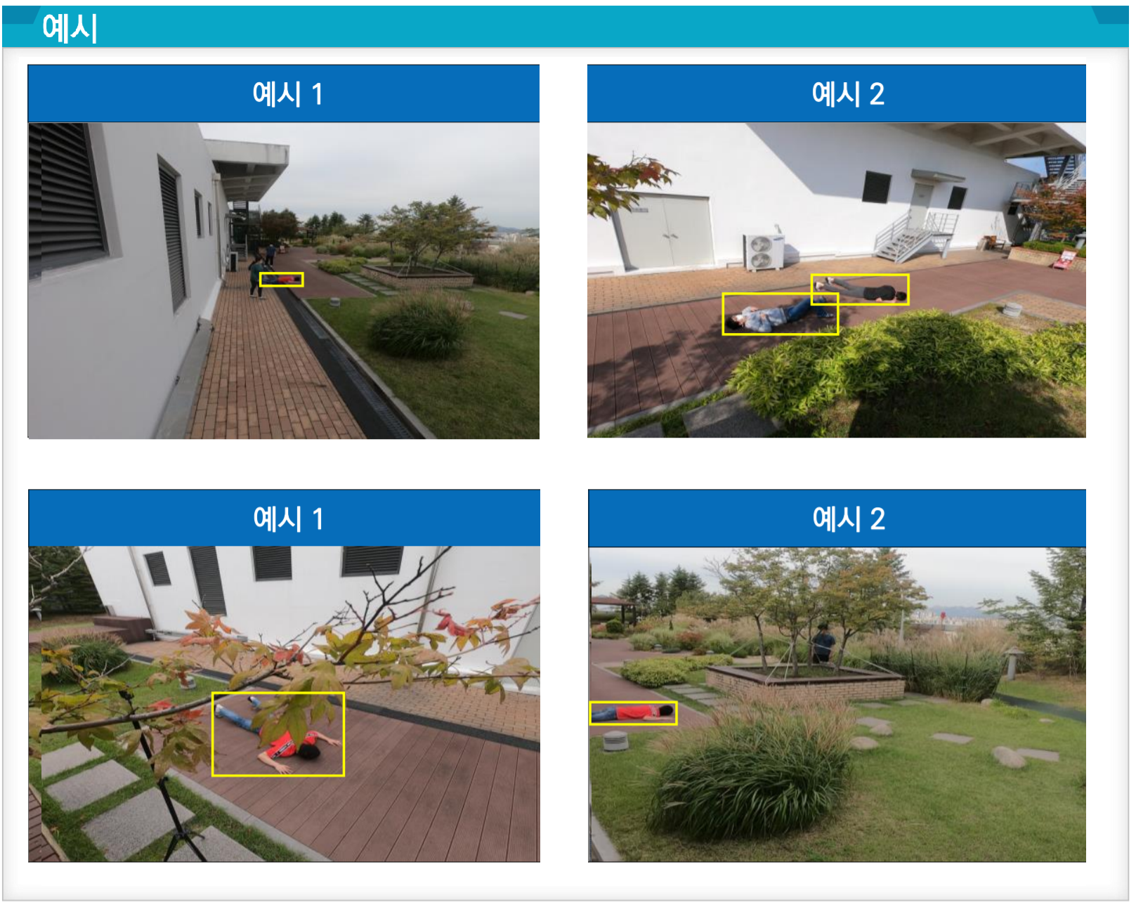
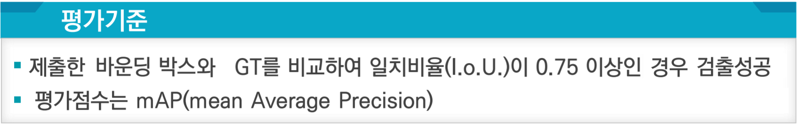
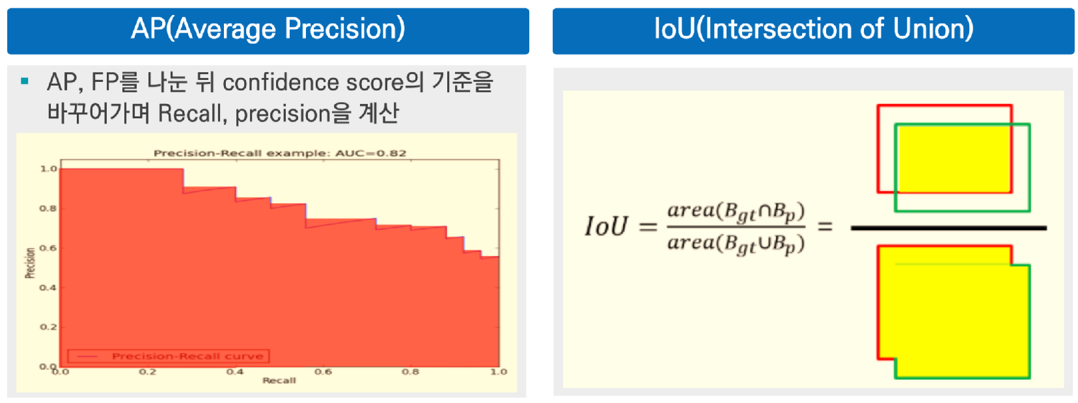
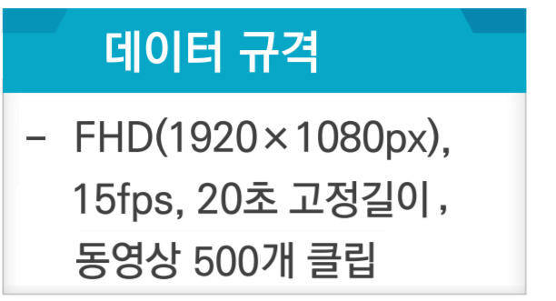

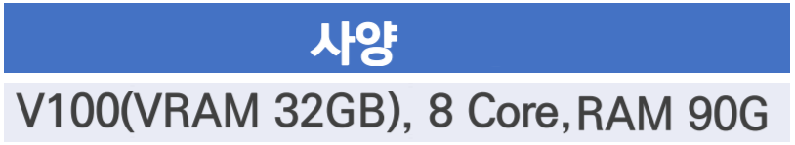

Slide 3
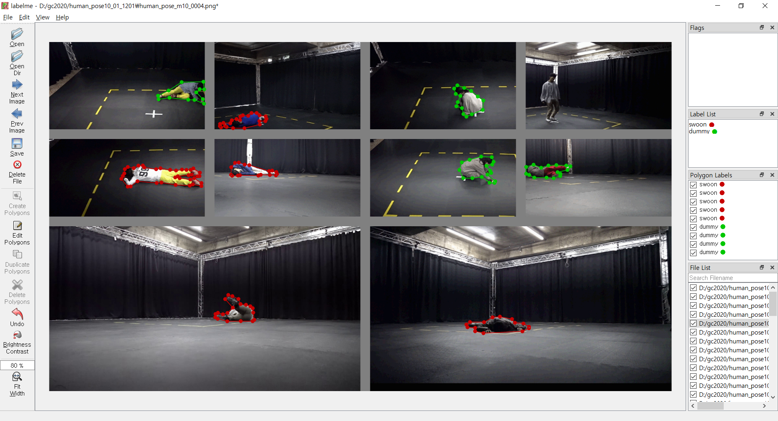

Slide 4
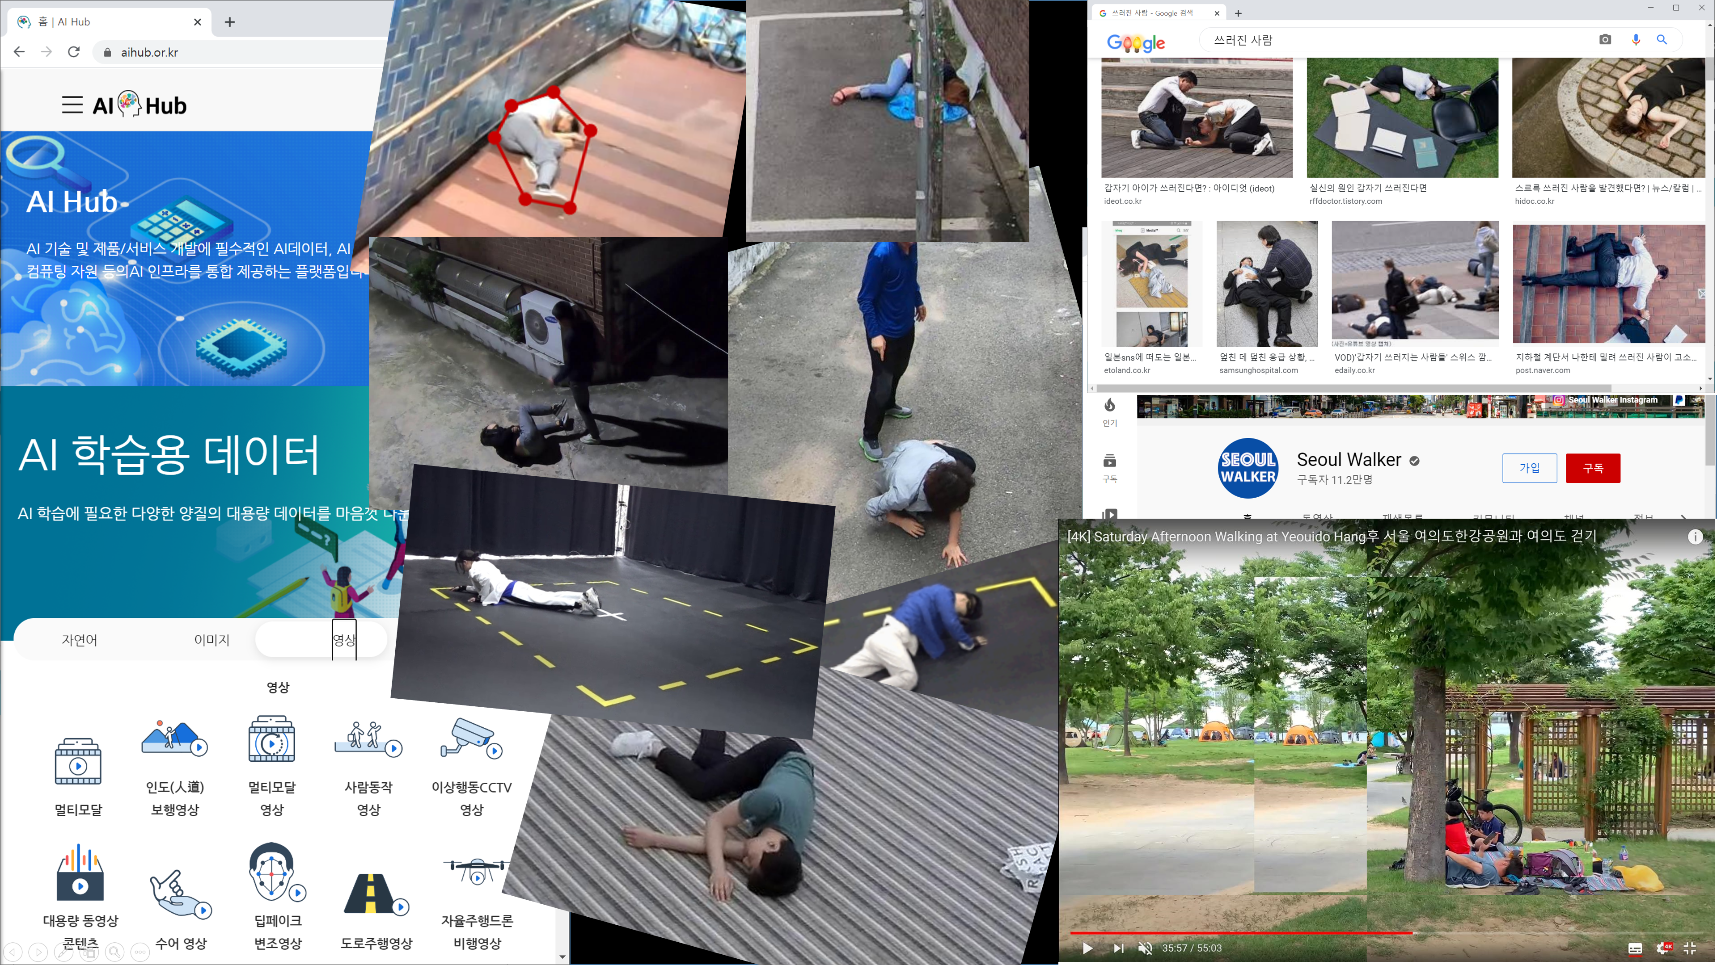
1.2G 4050장

Slide 5
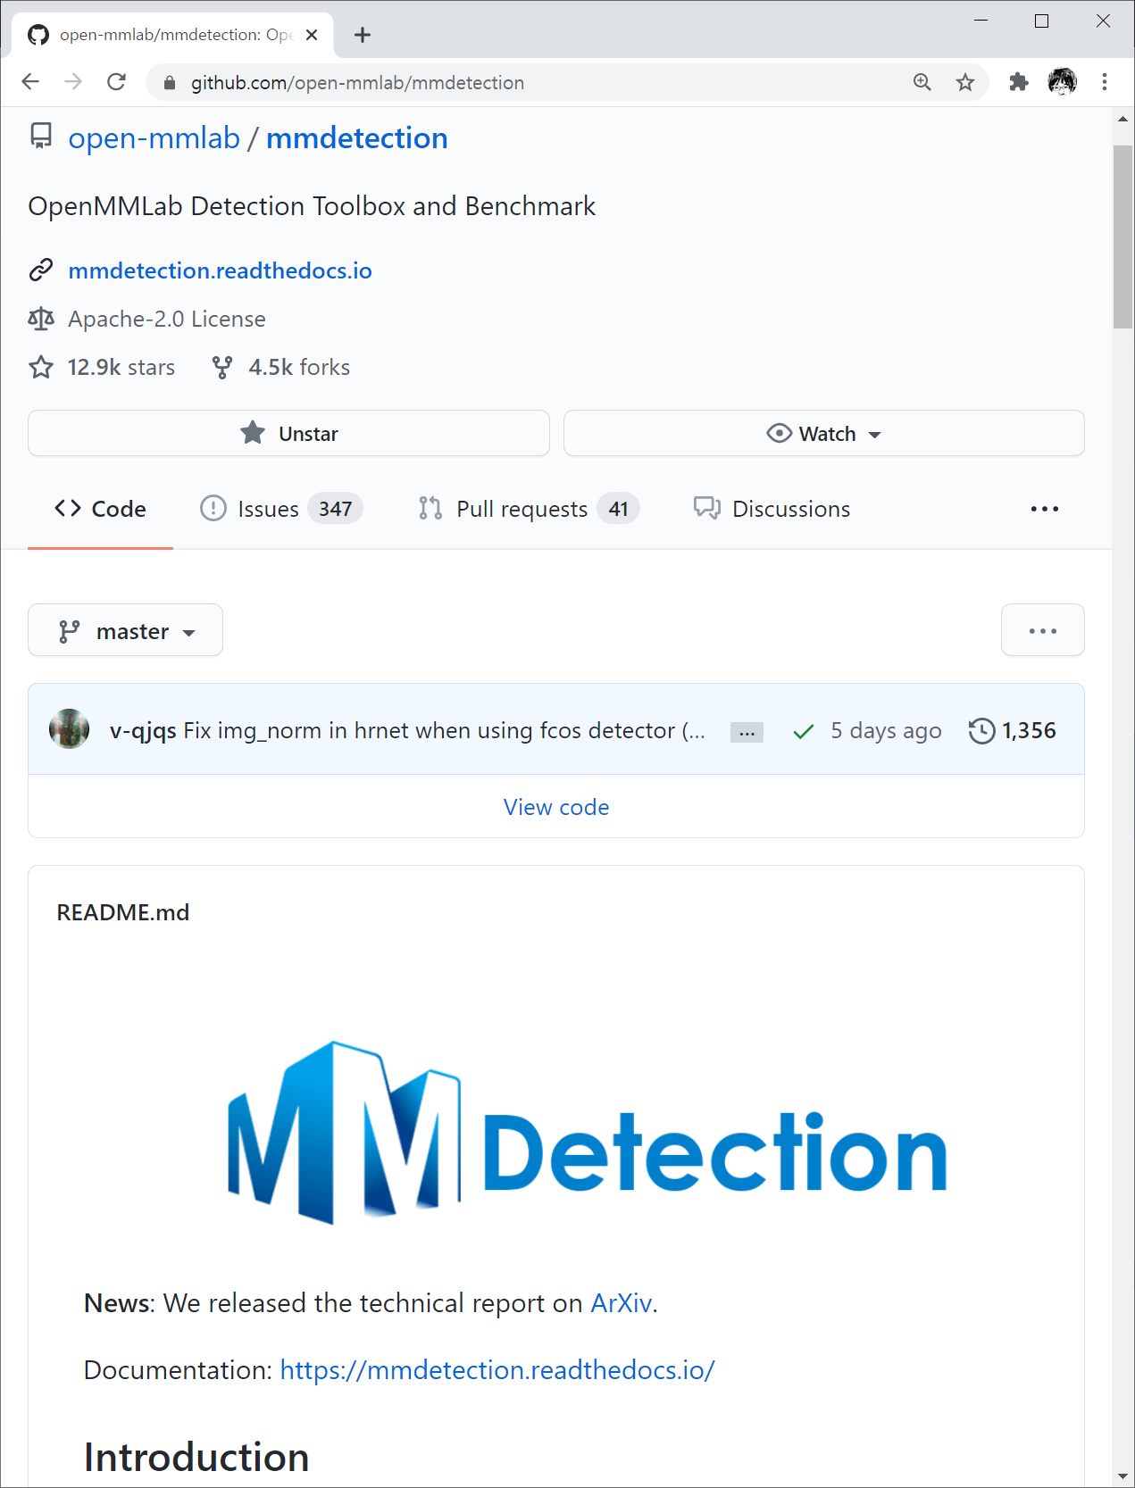
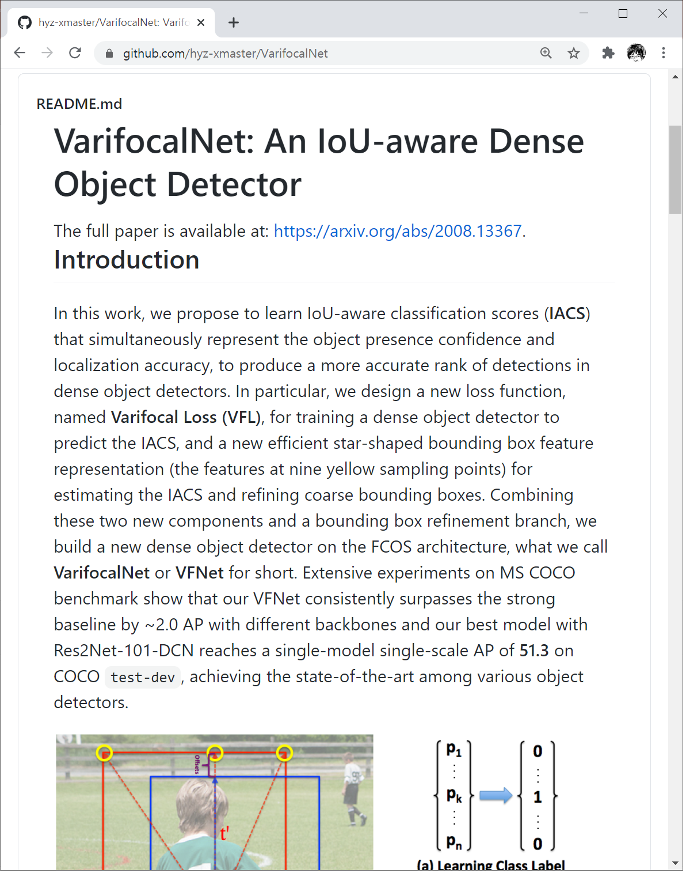

Slide 6
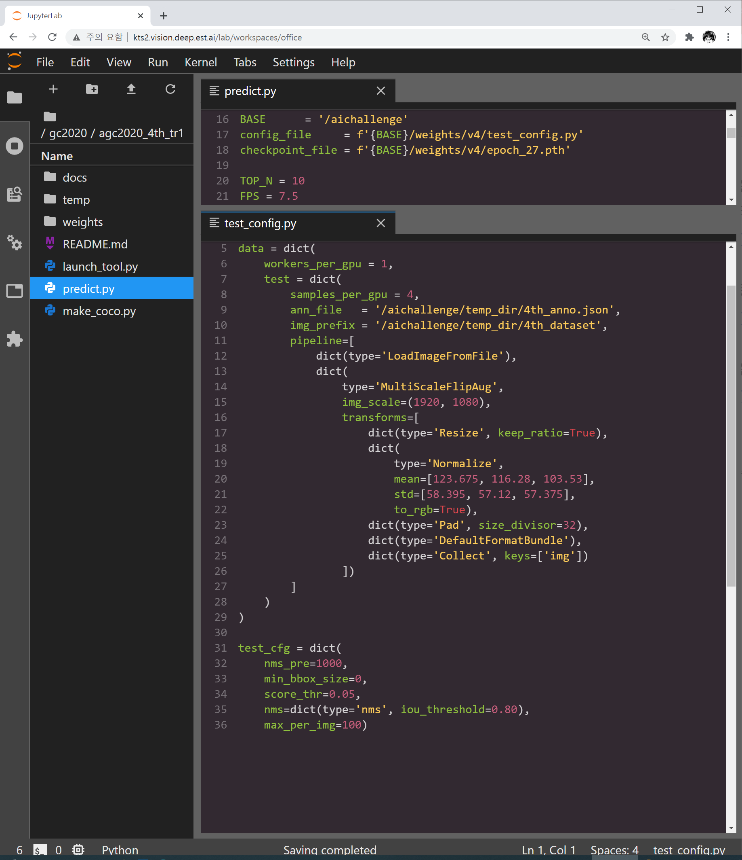
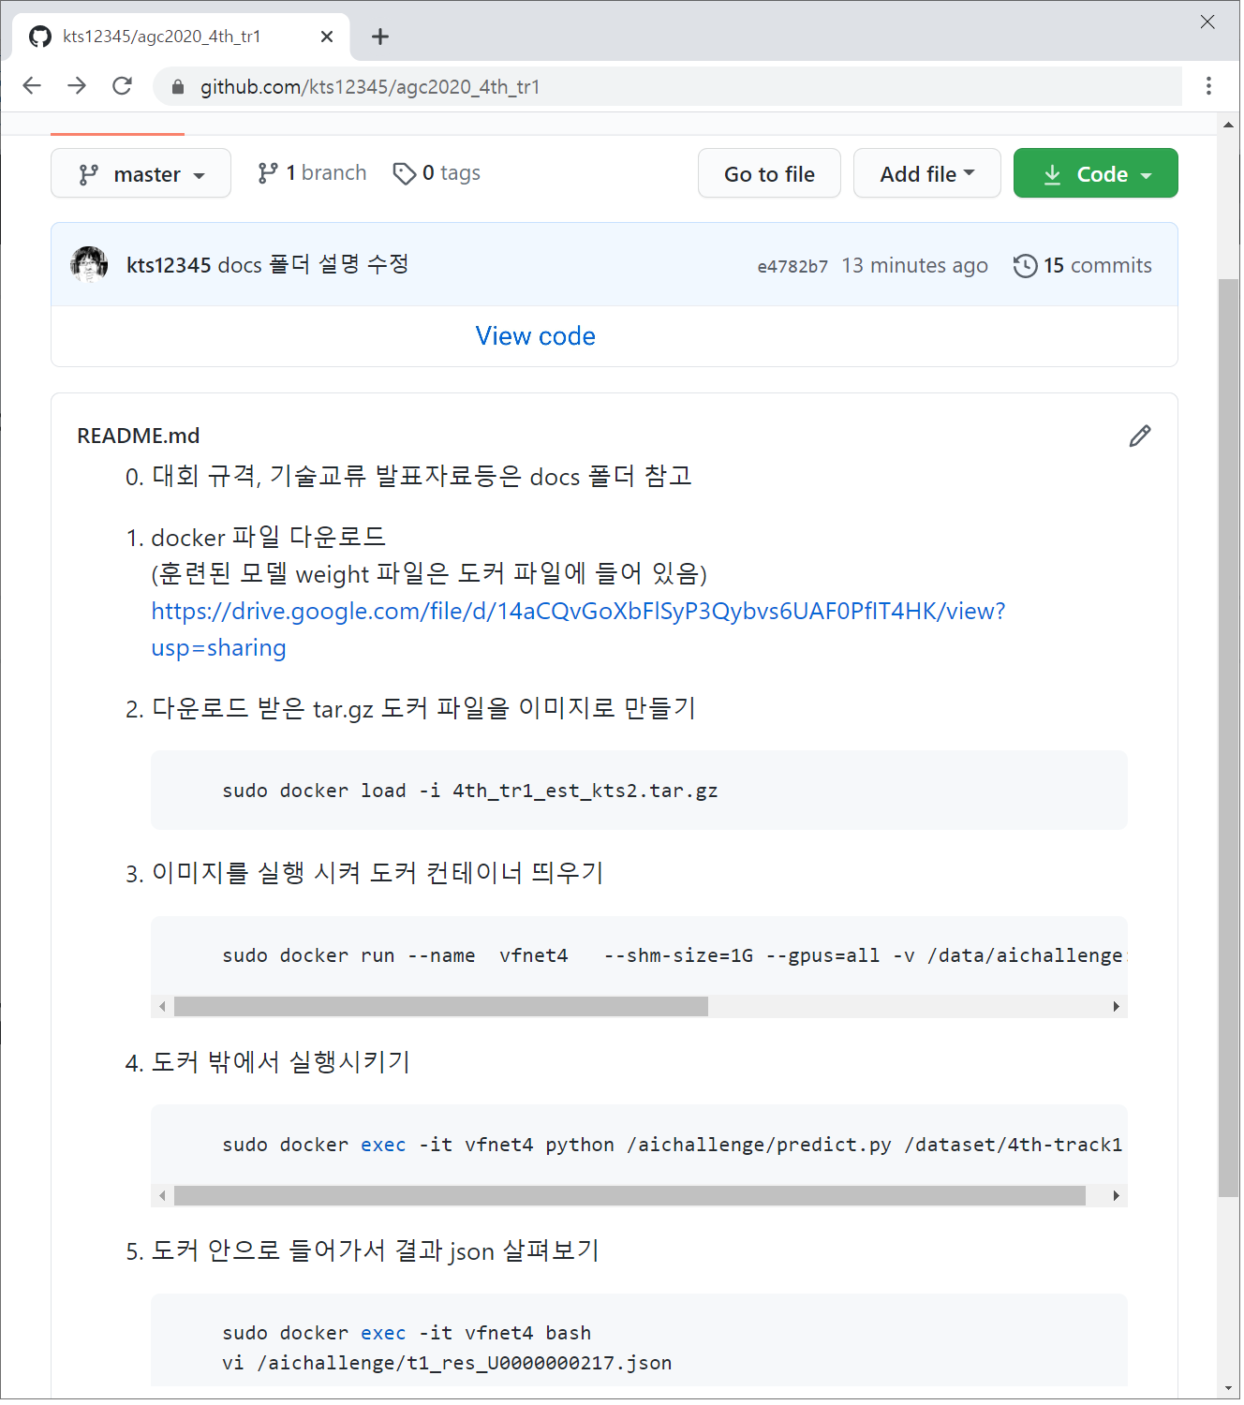

Slide 7
개발 과정에 대한 추가 설명은 https://blog.est.ai/ 의 1월 컨텐츠를 통해 공유 예정 작성 중인 블로그 문서는 아래 링크에서 확인 가능. https://github.com/kts12345/agc2020_4th_tr1/tree/master/docs
학습 패러미터 설정은 아래 링크에서 확인 가능. https://github.com/kts12345/agc2020_4th_tr1/blob/master/weights/v4/config.py
대회 제출된 추론 도커의 다운로드 및 실행 방법은 아래 파일 참고. https://github.com/kts12345/agc2020_4th_tr1/blob/master/README.md

